Slide 1
GPP Exam: Zombie AI

Slide 2
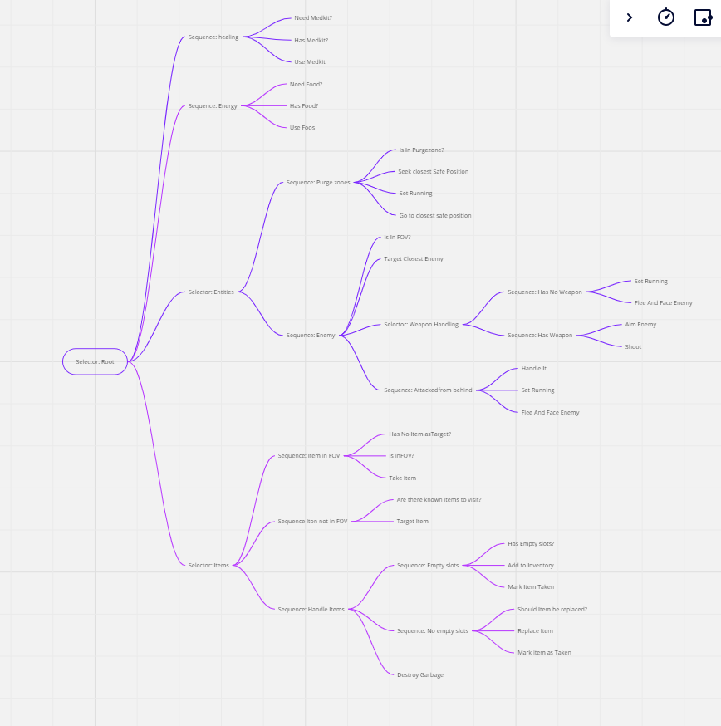
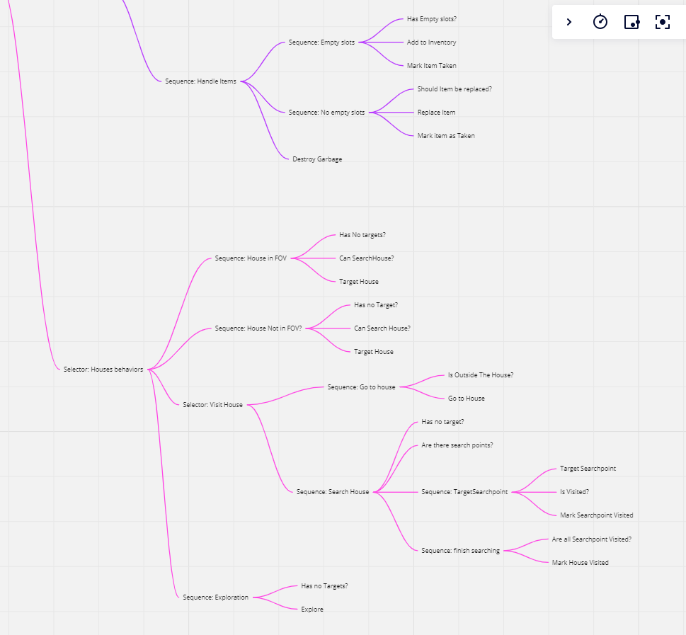
Decision Making
https://miro.com/app/board/uXjVN4ejSo8=/?share_link_id=864513077568

Slide 3
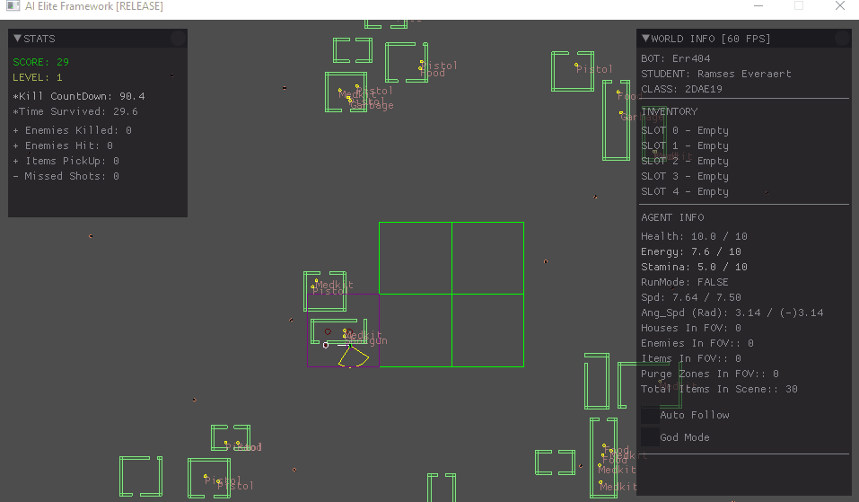
Enemy handling

Slide 4
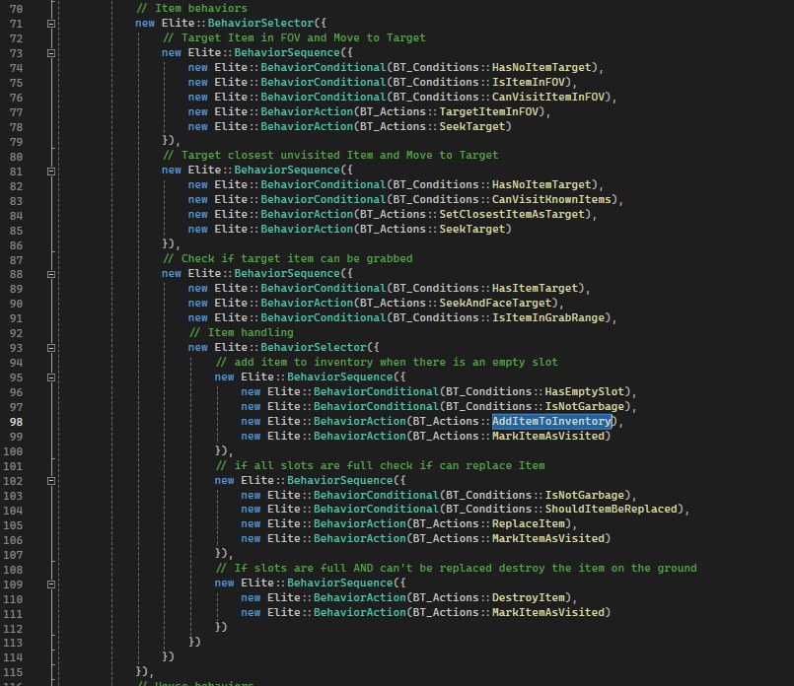
Inventory
Item Handling:
gevonden items binnen het FOV worden opgeslagen als <ID, ItemType> met een isVisited-status.
Targeting:
Eerst gevonden item wordt target; in grab range wordt het toegevoegd aan de inventory en isVisited op true gezet.
Respawn:
isVisited reset na een minuut, zodat respawned items opnieuw bezocht kunnen worden.
Target selectie:
Als geen target beschikbaar is, kiest de manager een onbezocht opgeslagen item als nieuw doel.
Items oppakken:
- Lege slots: Item wordt toegevoegd.
Speciale slots: Shotgun/pistool hebben altijd gereserveerde slots
Volzette slots: Item met laagste waarde (health/stamina/ammo) wordt vervangen; anders wordt het nieuwe item vernietigd.
Garbage handling:
Onbruikbare items worden automatisch verwijderd.

Slide 5
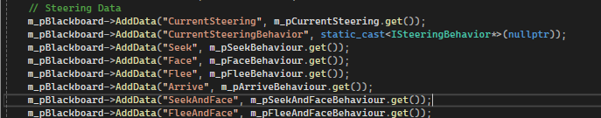
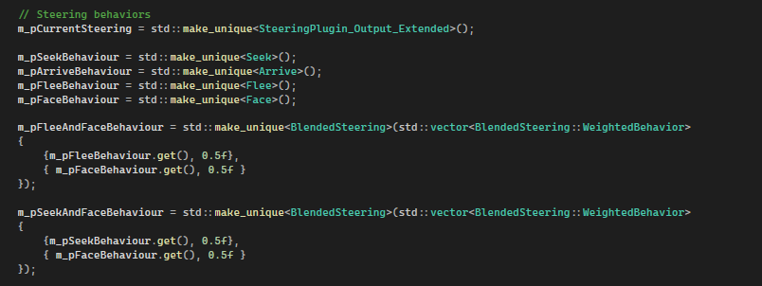
Movement - Steering
9 types:
4 basic: Seek, Flee, Arrive, Face (voor exploratie).
2 blended: SeekAndFace, FleeAndFace (voor items en vijanden).
Toepassing:
Basic behaviors voor verkennen.
Blended behaviors voor item- en enemy-handling.

Slide 6
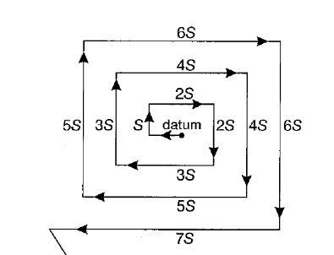
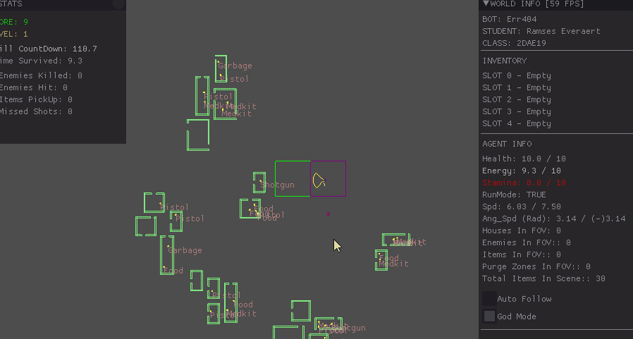
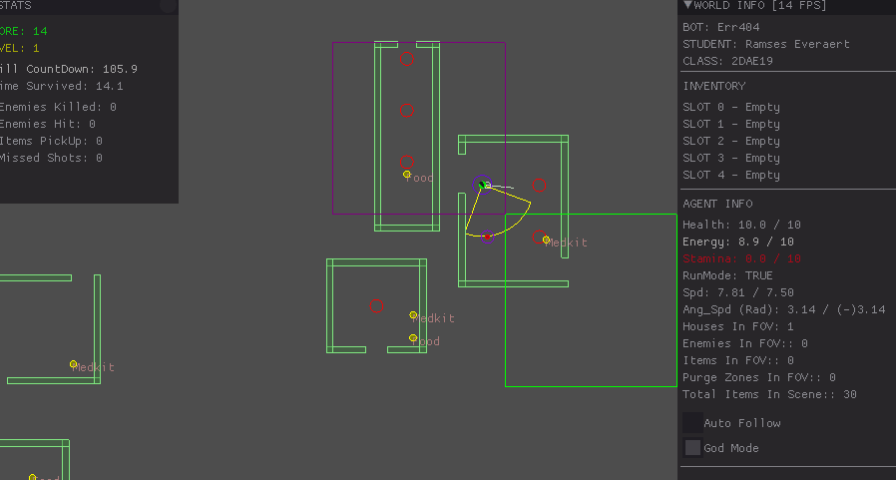
Movement - Exploration
Expanding Square Search:
Patroon: Spiraalvormig van binnen naar buiten.
Legs: Beweging in richting van de klok met stappen in cellen.
Opslag: Cellen van een leg worden in een queue opgeslagen.
Hervatting: Vervolg vanaf laatst opgeslagen cel bij onderbreking.
House Searching:
Verkenning: Huizen in FOV worden opgeslagen; laatste cel van Expanding Square Search bewaard.
Bezoek: Eerste huis in FOV wordt bezocht.
Checkpoints: Huisoppervlak opgesplitst in checkpoints (size / search range).
Scanstatus: Huis als bezocht gemarkeerd zodra alle checkpoints bezocht zijn.
Volgorde: Gaat naar het volgende opgeslagen huis tot alle huizen bezocht zijn.
Hervatting: Vervolg van Expanding Square Search

